Slide 1
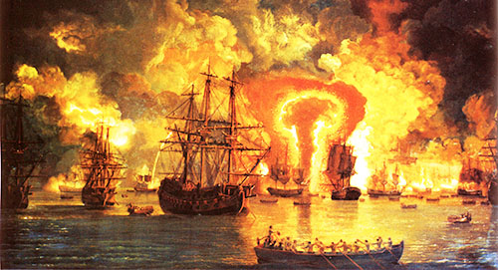
МБОУ «СОШ №2 имени Героя Советского Союза В.Д. Ревякина р.п. Самойловка Самойловского района Саратовской области»
250 лет победы русского флота над турецким флотом в Чесменском сражении
Автор: Полковниченко Зинаида Викторовна, воспитатель ГПД

Slide 2
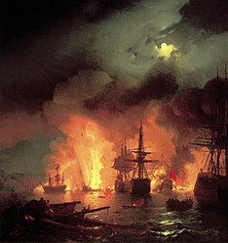
Состав русского и турецкого флота
Русский флот: 9 линейных кораблей, 3 фрегата, 1 бомбардирский корабль и 17 вспомогательных судов.
Турецкий флот: 15 линейных кораблей и 70 других кораблей

Slide 3
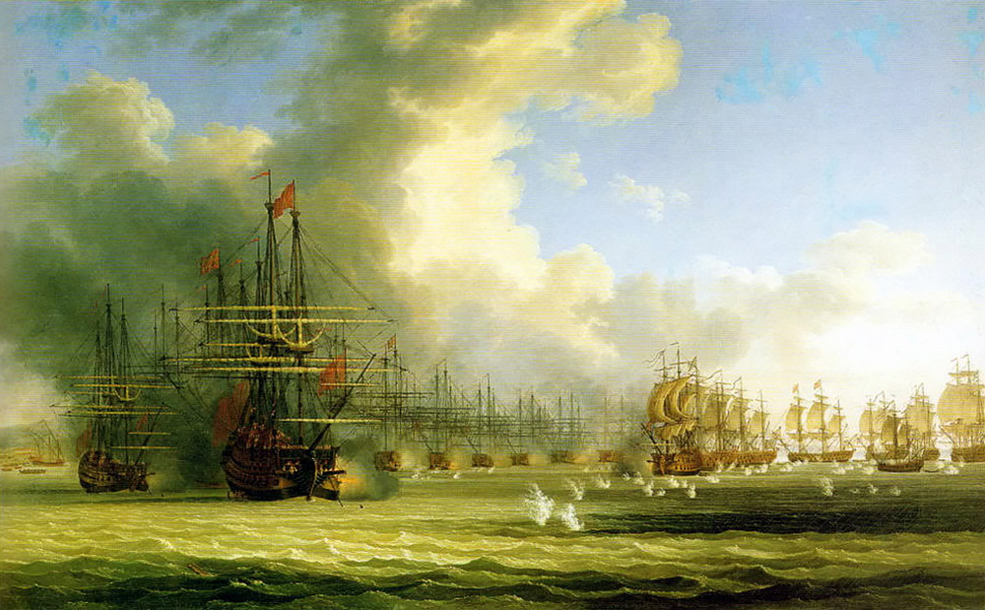
2 этапа Чесменского сражения
1)Бой в Хиосском проливе 24 июня (5 июля)
2) Уничтожение турецкого флота в Чесменской бухте в ночь на 26 июня
(7 июля)

Slide 4
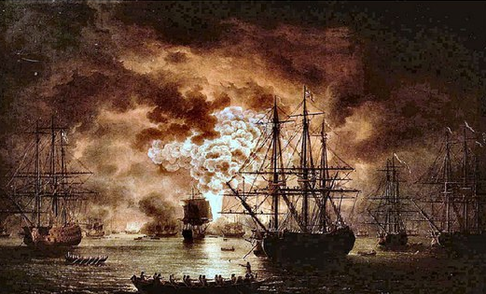
I этап Чесменского сражения
По итогам 2-часового боя и русские, и турки потеряли по 1 кораблю. Турецкий флот был заперт в бухте, вырваться из которого не мог из-за сильного ветра. Так закончился 1 этап Чесменского сражения.

Slide 5
II этап сражения
Хотя турецкий флот был заперт в бухте, он по-прежнему оставался сильным противником. Русская эскадра, не имея по близости баз снаряжения, не могла позволить долгой блокады. Поэтому на военном совете 25 июля был принят план уничтожения турецкого флота.

Slide 6
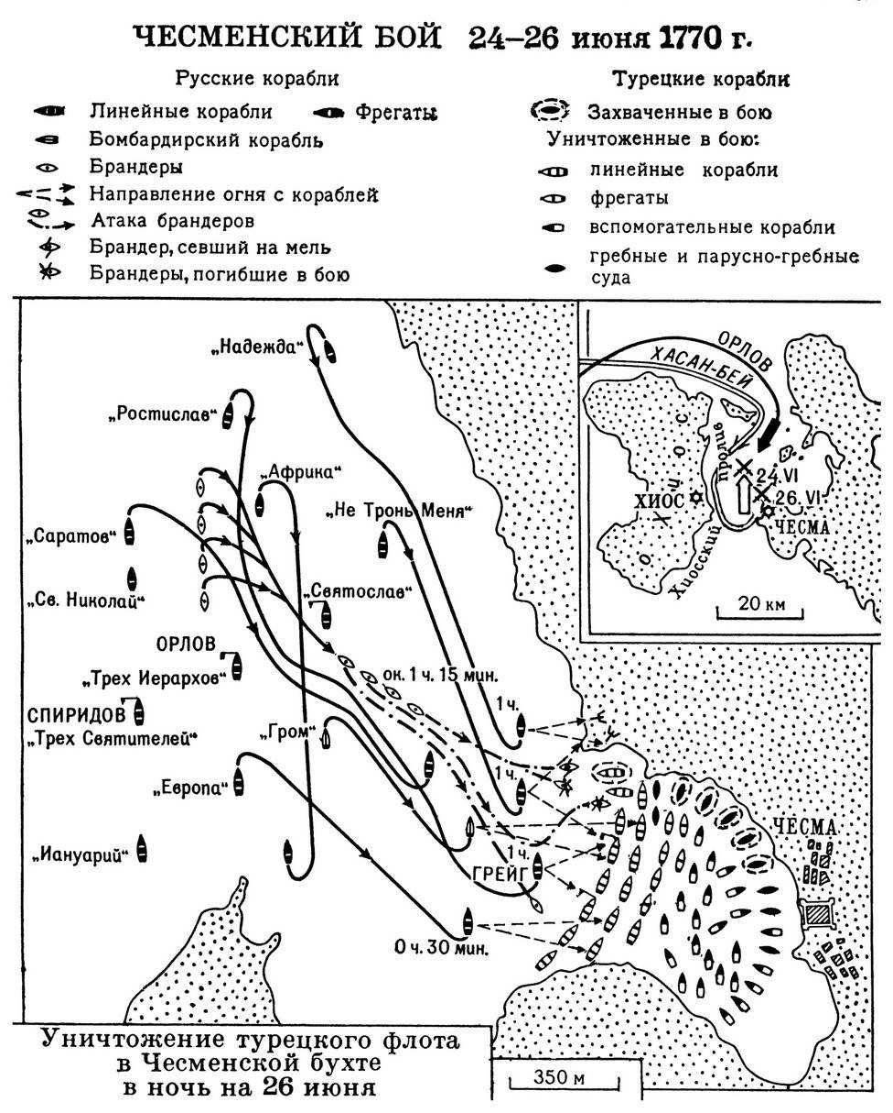
Чесменский бой 24-26 июня 1770 г.

Slide 7
Исход сражения
Для атаки был сформирован спецотряд под командованием С.К.Грейга. Обстрел Чесменской бухты закончился к 4 утра. Все турецкие корабли были уничтожены. Взрывы в бухте продолжались до 10 утра. От турецкого флота осталось месиво из пепла, обломков, грязи и крови. Турецкий флот прекратил своё существование.

Slide 8
Награда в честь победы
Турецкий флот был уничтожен весь, остались только 2 корабля, не участвовавшие в бою. В честь этой победы Екатерина II велела отчеканить медаль, на которой было только одно слово «былъ».

Slide 9
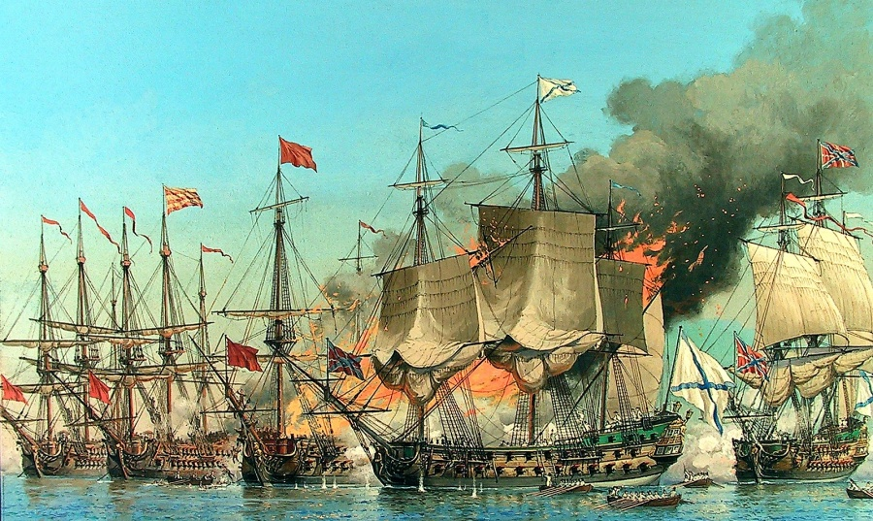
Итог Чесменского сражения
установление господства русского флота в архипелаге и полное нарушение коммуникаций турок, что привело к завершению войны. Потери турок – более
10 000 человек. Русские потеряли 11 человек.

Slide 10
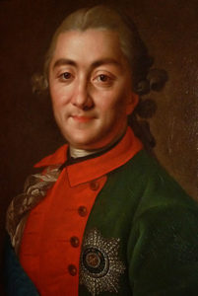
Триумфатор Чесменской битвы
Граф Алексей Григорьевич Орлов награждён орденом Святого Георгия I степени и получил право добавить к своей фамилии почётное -Чесменский.

Slide 11
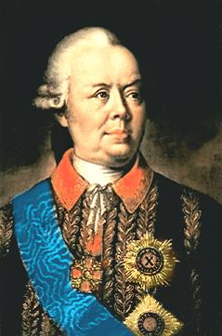
Триумфатор Чесменской битвы
Адмирал Григорий Андреевич Спиридов представлен к высшей награде Российской империи – ордену Св.Георгия Первозванного.

Slide 12
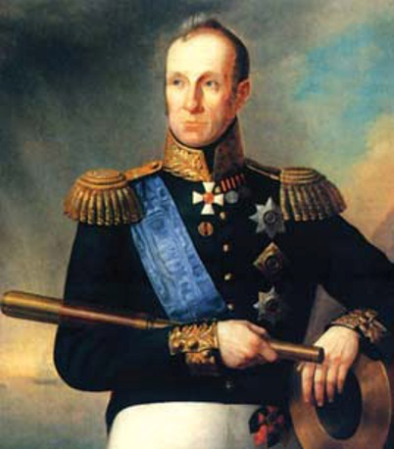
Триумфатор Чесменской битвы
С.Грейгу было присвоено звание контр-адмирала, а также он удостоен ордена Св.Георгия I степени, который давал право на потомственное дворянство.

Slide 13
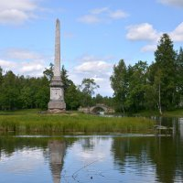
Чесменский обелиск в Гатчине

Slide 14
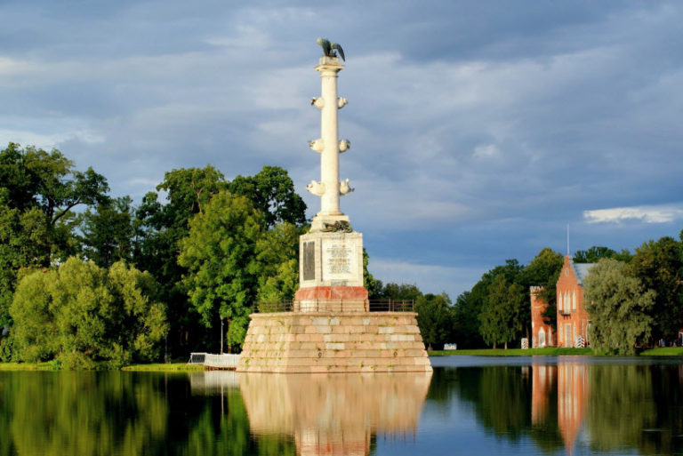
Чесменская колонна
Возведена в 1778 году в Царском селе в Екатерининском парке.

Slide 15
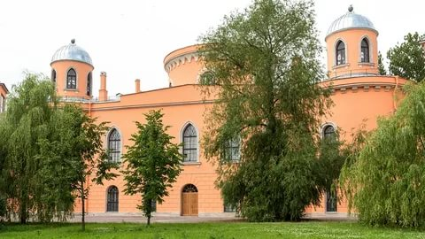
Чесменский дворец
Построен в 1774-1777 в Петербурге

Slide 16
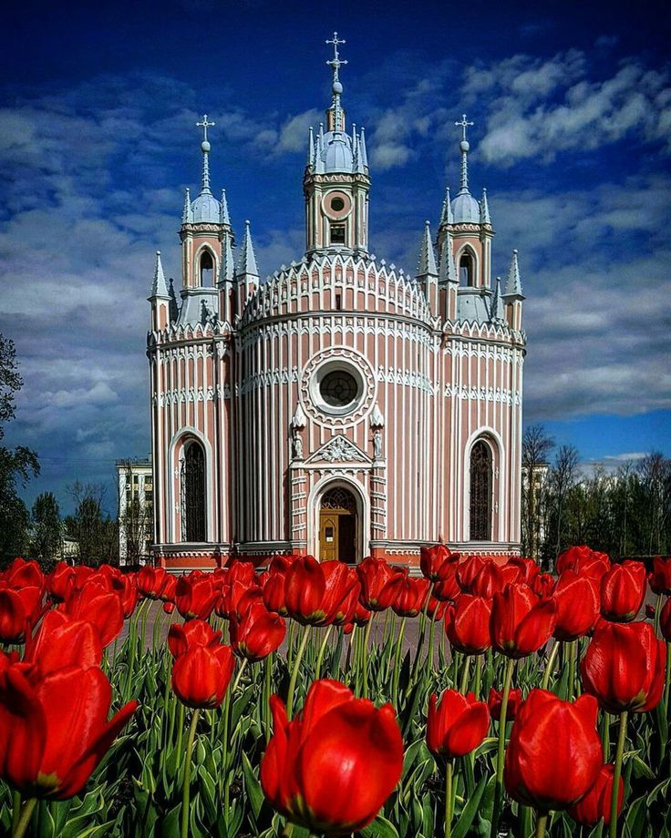
Чесменская церковь
Построена в 1777-1778 в Петербурге

Slide 17
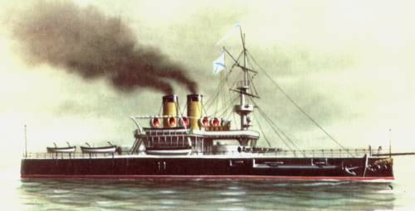
Эскадренный броненосец
30 сентября 1883 года получил название «Чесма»

Slide 18
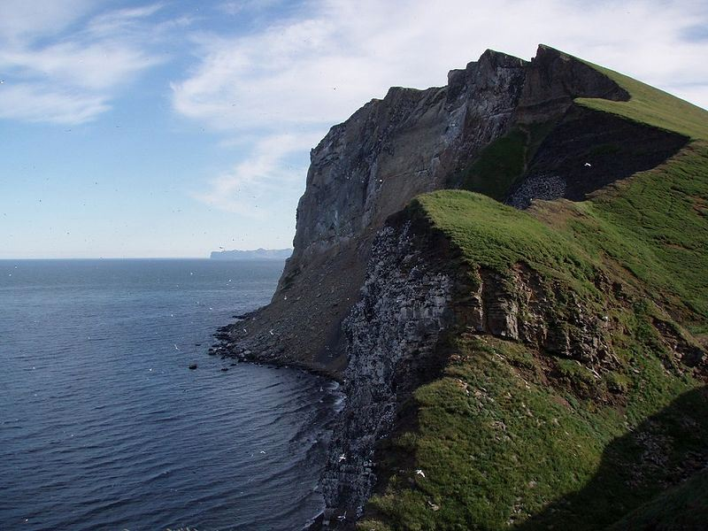
Мыс Чесма
Находится в Анадырском заливе. Мыс открыт
в экспедиции в1876 году клипером «Всадник»

Slide 19
Заключение
Чесменское сражение стало триумфом военно-морских сил России и доказало способность адмиралов действовать даже в крайне сложных условиях.
Сражение послужило весомым аргументом при заключении Кючук-Кайнарджийского мира, завершившего Русско-турецкую войну 1768-1774 гг.

Slide 20
Интернет-ресурсы
https://fsd.multiurok.ru/html/2019/07/11/s_5d2723c3cbe61/img8.jpg
https://sun9-58.userapi.com/c854424/v854424807/7e127/qCdaQyReKpA.jpg
Чесменский обелиск в Гатчине - http://s1.fotokto.ru/photo/large/563/5637867.jpg
Чесменская колонна в Царском селе - https://tur-ray.ru/wp-content/uploads/2019/04/chesmenskaya-kolonna-768x513.jpg
Чесменский дворец - https://im0-tub-ru.yandex.net/i?id=20483b828f543c8802bc83e7f856b3a3&n=13&exp=1
Церковь -
https://pbs.twimg.com/media/DdQVQsrWAAARLE6.jpg:large
Броненосец «Чесма» - https://img.novosti-n.org/upload/analitic/3189.jpg
Спиридов - https://belibra.ru/Simvoly-svyatyni-i-nagrady-Rossiyiskoyi-dyerzhavy-212.jpg
Граф Орлов - https://kratkoebio.ru/wp-content/uploads/2020/03/orlov3-201x300.jpg

